Slide 1
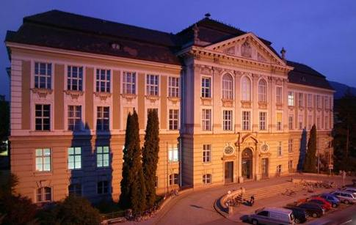
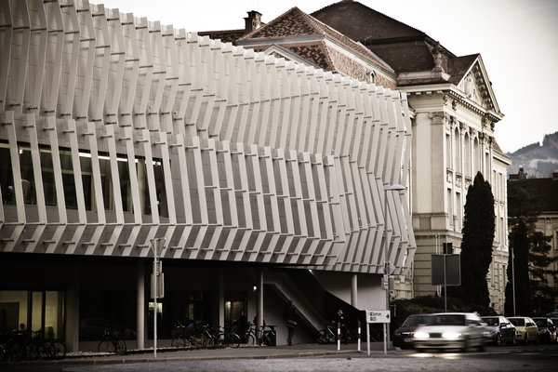
Seminar Interkulturalität und Mehrsprachigkeit in der schulischen Praxis. Schwerpunkt Flucht und Asyl
Gesellschaftliche Veränderungen im Kontext der aktuellen Migrationsbewegungen

Slide 2
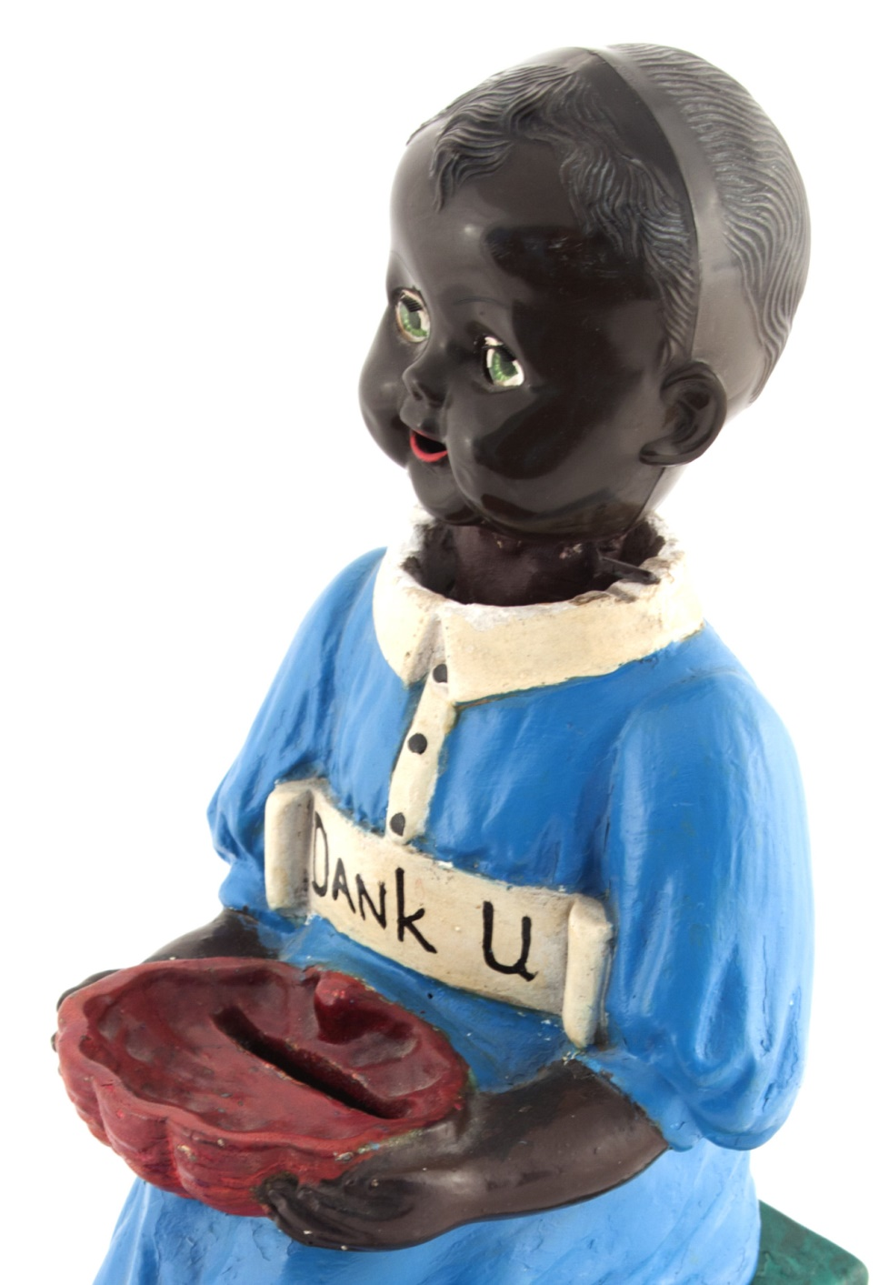

Slide 3
Struktur des Vortrags
Einzelbiografie und Gesellschaft - Strukturvorstellung
Veränderungen in der Gesellschaft – Überblick und ein Einblick in die Sinus Milieustudien
Unsere Gesellschaft und die „Flüchtlingsströme“ – die Wiege schlägt zurück
Diskrepanzen in Österreich: Hilfsbereitschaft und „der brüchige Mythos der Hilfsbereitschaft“
Aggressionsformen(Angst-Abwehr/Vergeltungs-aggression, besondere Gefahren von Aggression im Migrationskontext
Prognosen, Tendenzen, Herausforderungen (Gesellschaft, Bildungsbereich)
Lernchancen und Kompetenzenaufbau

Slide 4
Veränderungen in der Gesellschaft Georg Neuweg, Werterziehung in unsicheren Zeiten, wissenplus 2016
„Die Vielfalt, die uns umgibt, ist verwirrend, in unser aller Leben lärmt ein Hintergrundrauschen, das uns keine Melodie mehr hören lässt, und diesem äußeren Chaos haben wir wenig an innerer Klarheit entgegenzusetzen …
Wir leben, zum Ersten, in einer wertepluralistischen Gesellschaft, die es uns schwer macht, unseren inneren Kompass zu finden; und bei den Menschen, die ihn finden, scheint Norden in ganz unterschiedlichen Richtungen zu liegen.
Zur inneren Unsicherheit gesellt sich eine äußere. In einer Welt der freien Entscheidung ist nicht erstaunlich, dass Menschen unterschiedliche Entscheidungen treffen. So entsteht um uns herum eine Vielfalt an Lebensentwürfen und Lebensformen, die unsere Unsicherheit noch weiter vergrößert.“

Slide 5
Unser Weltbild: Das Weltbild der Moderne
eine stabile Weltordnung
mit einem klaren Wahrheitsbegriff und mit verlässlichen Wirklichkeitsvorstellungen,
die durch Beobachtungen und Analyse verstanden werden können,
und mit eindeutigen Ursache-Wirkungs-Zu-sammenhängen als Erklärungsmodell,
die mit der richtigen Methode gelöst werden können

Slide 6
Doch die Welt hat sich verändert - Paradigmenwechsel
Die Märkte bestimmen über die Politik (Neoliberalismus)
Internationalisierung, Globalisierung (neue Wanderbewegungen von Menschen, Organisationen, Kapital)
Zeit und Raum verlieren ihre alte, „fixe“ Bedeutung
obwohl Grenzen die fiktive Sicherheit garantieren sollen
Soziale Zugehörigkeit und Identität sind im „globalen Dorf“ fließend
Die Komplexität der Welt lässt keine einfachen Schlüsse zu
Diskrepanzen, Ambivalenzen sind an der Tagesordnung

Slide 7
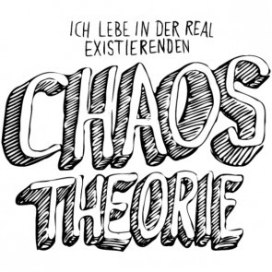
„Probleme kann man niemals mit derselben Denkweise lösen, durch die sie entstanden sind.“ (Albert Einstein)
Das Altertum hatte die Philosophie,
das Mittelalter die Theologie,
die Moderne die Technik und die Naturwissenschaft.
Die Postmoderne die Neurowissenschaften, die Komplexitätsforschung, die Kommunikationsforschung, die Glücksforschung, die Chaostheorie, die Flow-Forschung, die Nudge-Theorie…

Slide 8
Klassisches Pyramidales Schichtungsmodell einer übersichtlich hierarchisierten Gesellschaft (y-Achse)
Oberschicht
Mittelschicht (Bürger, Angestellte,
wohlhabende Bauern)
Unterschicht
(Arbeiter, Bauern, Ungelernte,
Arme)

Slide 9
Neu seit ca. 1968: x-Achse und y-Achse
Post–
moderne
Prä-moderne
Moderne

Slide 10
Die x-Achse
Medien: Zeitungen, gebundene Bücher, Radio, TV
Information: Die Nachricht, die betroffen macht.
Internet, Handy, Smartphone, Ipad, twitter, facebook, kaum TV und Radio. Download und Streaming interessanter Sendungen zur selbst bestimmten Zeit, News to use
Papier, TV, PC, das Taschenbuch, Tagesthemen. Unterhaltsames und kritisch Reflektierendes
Pluralismus. Ich-AG: Ich gehe meinen eigenen Weg und niemand kann mich dort überholen.
Tradition, Hierarchie
Rationalität, Konkurrenz

Slide 11
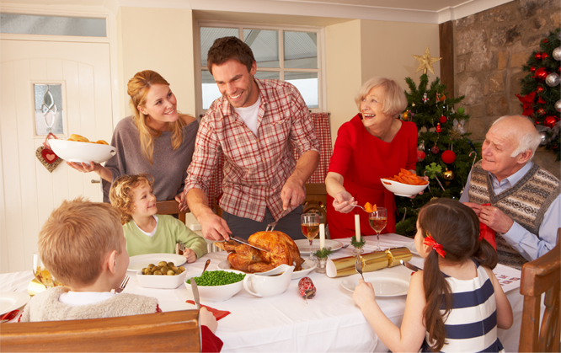
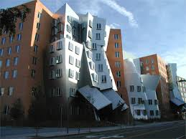
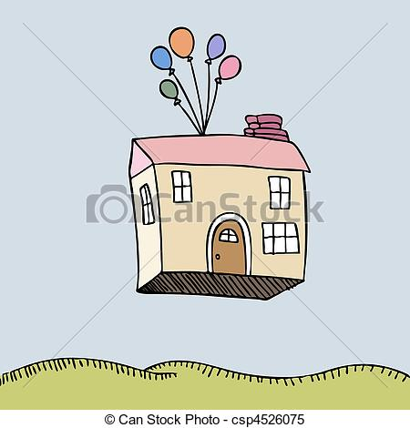
Identitätssymbole in der Prämoderne, der Moderne, der Postmoderne

Slide 12
Was sind Milieus?
Milieus sind Gruppen Gleich Gesinnter (3G),
Gruppen mit der gleichen Grundeinstellung, mit den gleichen Werten, mit einem ähnlichen Lebensstil, mit übereinstimmender modischen Orientierung, ähnlichem Musikgeschmack, ähnlicher Freizeitgestaltung, mit einem gleichartigen Konsumverhalten.

Slide 13
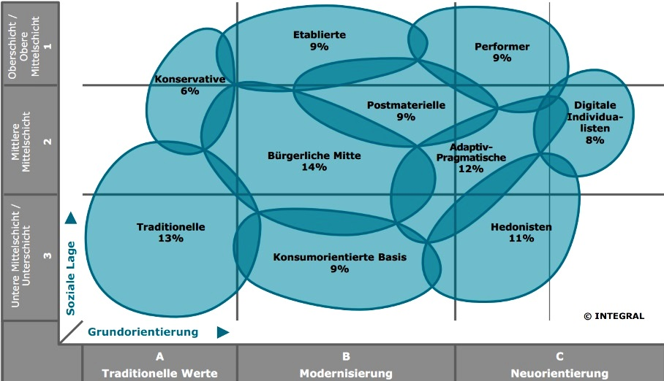
Die Sinusmilieus in Österreich 2013

Slide 14
Traditionelles Milieu 13%
Traditionelle Werte wie Ordnung , Sicherheit, Treue
Kriegs- und Nachkriegsgeneration
traditionsverwurzelt (6%) und traditionsbewusst (7%).
Die Traditionsverwurzelten: „das resignierte, von der gesellschaftlichen Modernisierung überforderte Segment, das an überkommenden Konventionen, Sozialformen und Moralvorstellungen festhält ….Sehnsucht nach der bescheidenen heilen Welt von ehedem“. (Hempelmann 2013, S. 58).
Die Traditionsbewussten
akzeptieren die pluralisierten Lebensformen der modernen Gesellschaft,
Distanz zum vormodernen Sparsamkeitsethos – oft von hoher Generosität geprägt.

Slide 15
Konservatives Milieu 6%
hauptsächlich in der Oberschicht und in der höheren Mittelschicht angesiedelt,
leben Standesbewusstsein, klassische Werte, exklusiv (Sprache),
verfügen über eine eigene (implizite) Erfolgs- und Verantwortungsethik,
Sind häufig karitativ tätig (Philanthropie, Fürsorge, Empathie)

Slide 16
Konsumorientierte Basis oder Prekäres Milieu 9%
um Teilhabe und um Orientierung bemühte und ringende Unterschicht
Häufung sozialer Benachteiligungen:
„die wirklich armen Menschen konzentrieren sich im Prekariat“ (Hempelmann 2013, S. 66)
wenig Aufstiegsperspektiven,
bemüht, Anschluss zu halten an die Konsumstandards der breiten Mitte,
mit starken Zukunftsängsten, Ressentiments und wachsender Aggressivität.

Slide 17
Bürgerliche Mitte 15%
leistungs- und anpassungsbereit, Bejahung der gesellschaftlichen Ordnung, Wunsch nach beruflicher und sozialer Etablierung, nach gesicherten und harmonischen Verhältnissen.
Zwei Subkategorien:
Harmonieorientierten mit 8%, Statusorientierten mit 7%
Die Harmonieorientierten fühlen sich eher als bedrohte Gruppe mit massiven Abstiegsängsten und Aufstiegsernüchterung. Ihre Lebenswelt ist geprägt von der Spannung zwischen Bewusstsein und Lage.
Die Statusorientierten pflegen einen gehoben-konventionellen Lebensstil und sind stolz auf ihre erreichten Lebensstandards.

Slide 18
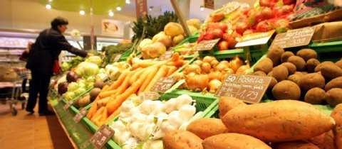
Postmaterielles Milieu 9% (sozialökologisch in D)
Idealistisches, konsumkritisches und –bewusstes Denken
ausgeprägtes ökologisches und soziales Gewissen. Globalisierungsskeptiker, Gerechtigkeit, Diversity.
Normative Vorstellungen vom „richtigen Leben“ mit starkem Veränderungswillen
Hohes Engagement, hohe Einsatzbereitschaft

Slide 19
Die Etablierten, 9%.
Sozial gehobenes, liberal-intellektuelles Milieu,
aufgeklärte Bildungselite mit liberaler Grundhaltung und postmateriellen Wurzeln,
globale Perspektive
vielfache intellektuelle Interessen, Kultur in vielen Variationen.
Gerechtigkeit statt Fürsorge.

Slide 20
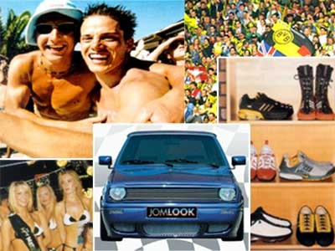
Hedonistisches Milieu 11%
Spaß- und erlebnisorientierte Unterschicht
und untere Mittelschicht.
Leben im Hier und Jetzt, Verweigerung von Konventionen und Verhaltenserwartungen der Leistungsgesellschaft.
Zwei Subkategorien: Konsum-Hedonisten (6%), auf Fun & Entertainment gepolt, event-orientiert, wachsende soziale Ängste. Wenig Planung und Kontrolle, Bildungs- und Leistungsfatalismus
Experimentalisten mit 5%. Individualistisches Segment, ausgeprägte Lebens- und Experimentierfreude, selbstbewusst, Vorliebe für Unkonventionelles, Leben in Szenen und Netzwerken.

Slide 21
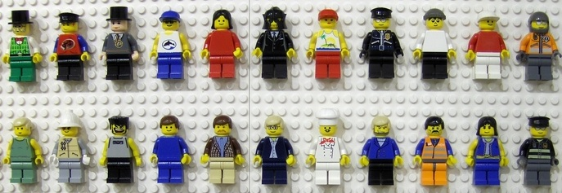
Adaptiv-pragmatisches Milieu 10%
Der leistungs- und familienorientierte moderne Mainstream mit hoher Anpassungsbereitschaft.
Die junge Mitte unserer Gesellschaft, ursprünglich aus der bürgerlichen Mitte stammend, aber überwiegend postmodern geprägt. Mobil, zielstrebig, jung mit ausgeprägtem Lebenspragmatismus und Nutzenkalkül. Diese neue Mitte ist erfolgsorientiert, kompromissbereit, hedonistisch und konventionell, mit einem starken Bedürfnis nach „flexicurity“, eine Kombination von Flexibilität und Sicherheit im Sinne von Verankerung.

Slide 22
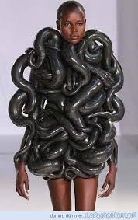
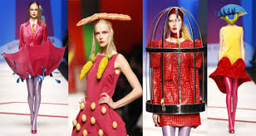
Die Performer 9 %
Multi-optionale, effizienzorientierte Leistungselite. Global-ökonomisches Denken, Konsum- und Stil-Avantgarde, hohe IT und Multimedia-Kompetenz. Starke Schnittstelle mit dem liberal-intellektuellen Milieu
Wenig Empathie und Gespür für „untere“ Milieus

Slide 23
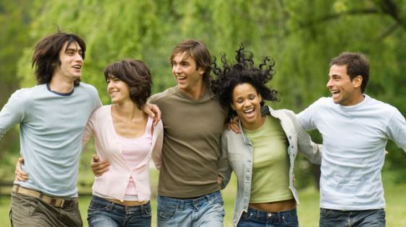
Digitale Individualisten 7%
Neues, radikal postmodernes Milieu, obere Mittelschicht, Oberschicht
stark individualistisch geprägte digitale Avantgarde.
Unkonventionell, kreativ, mental und geografisch mobil und immer auf der Suche nach Veränderung, nach neuen Grenzen, die überwunden und hinausgeschoben werden können.

Slide 24
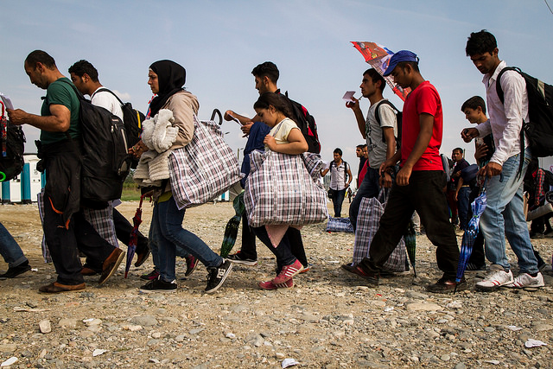
Flüchtlingsströme
„Die Wiege schlägt zurück“
Sesshaftigkeit ist keine Normalität mehr, Transmigration, gleichzeitiges Verbleiben in mehreren kulturellen Kontexten
MigrantInnen oszillieren zwischen den Milieus, werden subsumiert unter „Flüchtlinge“ = Unterschicht („Die Grenzen meiner Sprache sind die Grenzen meiner Welt“)
Englisch ist noch „Fremdsprache“ in Österreich

Slide 25
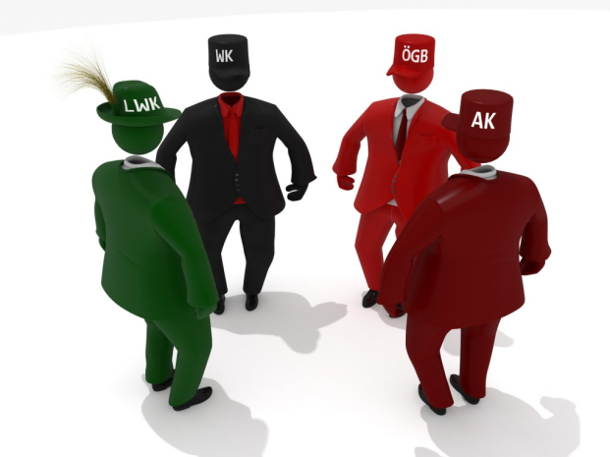
Migration als wirtschaftliche Chance für die Gesellschaft Bad Ischler Dialog Sozialpartner September 2016
„Für Österreich und ganz Europa ist – gerade angesichts der demografischen Herausforderungen - Migration mit zahlreichen Chancen verbunden. Denn sinkende Geburtenzahlen und die Alterung der Gesellschaft werden die Anzahl an Arbeitskräften in der EU stark reduzieren, mit entsprechenden Auswirkungen auf das Produktivitäts- und Wirtschaftswachstum sowie das Sozialversicherungssystem. Ohne Zuwanderung würde die Bevölkerung in Österreich bereits jetzt schrumpfen… Meistens sind die MigrantInnen jüngere Leute. Das Durchschnittsalter der Bevölkerung Österreichs lag am 1. Jänner 2015 bei 42,3 Jahren.
Dabei waren ausländische Staatsangehörige mit einem
Durchschnittsalter von 35,1 Jahren deutlich jünger
als inländische Staatsbürger (43,5 Jahre).“

Slide 26
Diskrepanzen in Österreich: Hilfsbereitschaft und „der brüchige Mythos der Hilfsbereitschaft“
Enorme Hilfsbereitschaft, wachsende Empathie bei den Jüngeren, hohes zivilgesellschaftliches Engagement, Aufbau von Sozialkapital
Aber „der brüchige Mythos der Hilfsbereitschaft“ (Peter Haslinger, 22.10.)
Festlegung der Flüchtlinge auf „Flüchtlinge“ – Dankbarkeit wird gefordert
Österreich und Deutschland noch nicht gerüstet für Interkulturalität und Migration, „Gastländer“, ethnozentrische Bildungsarbeit (Elternarbeit) Leonie Herwartz-Emden, 16.4.2016
Chance der Vielfalt wird nicht gesehen
Tiefenschicht der erhöhten Aggression

Slide 27
Aggression - grundsätzlich
„Das erweiterte Selbst ist angreifbar“, (Dollase 2012): Mein Körper, mein Aussehen, mein Geschmack, meine Sachen, meine Hobbies, meine Arbeit/Leistung, meine FreundInnen, meine Familie, meine Religion/Kultur, meine Nation
Angst- und Abwehraggression – reagierend auf eine Bedrohung mit einer Schädigung. Gewinn: Erleichterung,
Vergeltungsaggression – agierend wegen einer vermeintlichen Beleidigung („alle sollen so sein wie ich“). Hass und Rache. Gewinn: Ehrenherstellung

Slide 28
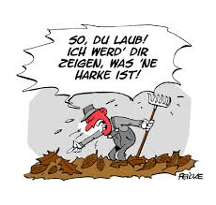
Besondere Gefahren von Aggression Migrationskontext
Gruppen der Unterschicht besonders anfällig, sehr schnelle Aktionen
Doch auch wachsende Ressentiments in der Oberschicht (Ungerechtigkeit, Angst/Werte)
Aggression wird künstlich als politisches Mittel entfesselt, die natürliche Hemmschwelle hinuntergesetzt und gewissermaßen salonfähig gemacht, vor allem in der Sprache („Clinton to jail“, „salopp „– Oettinger)
Cybergewalt (#GegenHassimNetz)

Slide 29
Prognosen, Tendenzen, Herausforderungen
Die Aggression wird wachsen
Die Flüchtlingsströme werden zunehmen
Die Komplexität wird größer werden, der Wunsch nach Vereinfachung ebenso
Widersprüchlichkeiten und Ambivalenzen werden wachsen
Kluft in der Gesellschaft zwischen Akzeptanz und Ablehnung wird größer
Migration und Integration werden immer neu definiert werden müssen:
„In der Migrationsgesellschaft mit ihrer heterogenen Grundstruktur werden Zugehörigkeiten, Anerkennungs- und Teilhabefragen fortwährend neu ausgehandelt. Von Mitgliedern einer Migrationsgesellschaft wird verlangt, sich immer wieder in neuen Kontexten zu orientieren und sich mit anderen Lebens- und Denkweisen auseinanderzusetzen. Mentale wie auch physische Grenzüberschreitungen sind damit ein wesentliches Merkmal einer pluralen Gesellschaft. ‚Wie wollen und wie können wir zusammenleben?‘, lautet dabei eine der Leitfragen gesellschaftlicher Aushandlungsprozesse, über die sich die in einer demokratischen Migrationsgesellschaft lebenden Menschen immer wieder neu verständigen müssen.“ (bpb 10.5.2016)

Slide 30
Prognosen, Tendenzen, Herausforderungen im Bildungsbereich
Eine der größten Baustellen wird das Bildungssystem bleiben. Welche Art von Baustelle?
Zwei Geschwindigkeiten: Langsame Bildungsprogramme und schnellere Projekte (Österreichischer Integrationsfonds mit Schaffung eines Sozialindexes und mobiler Integrationsteams – 2016 40.000.000 Euro, 2017 80.000.000 Euro)
Ausweitung der Ganztagsschulen als Chance für soziale Integration
Rasche Qualifizierungsmaßnahmen, die professionalisieren, aber nicht mehr „ausbilden“ (MultiplikatorInnen für SCHILF)
Von der Interkulturalität zur Transkulturalität (individuelle Identitäten)

Slide 31
Sinus Jugendstudie 2016

Slide 32
Lernchancen/Kompetenzenaufbau
Normalität der Migration anerkennen
Freude an der Multiperspektivität und am Diskurs entwickeln
Hilfsmittel in Anspruch nehmen
Good practice nutzen, wissen um die Vorläufigkeit von Modellen,
Stabilität schaffen und Mut zur Veränderung entwickeln, ehrlich evaluieren
Lernen, mit einem hohen Maß an Unberechenbarkeit, Widersprüchlichkeit und Undurchschaubarkeit umzugehen
Spannungen aushalten , Mut zum Handeln entwickeln
Bedeutung von berufsbezogene Deutschkenntnissen ausweiten
Klares Regelwerk überlegen, Spielregeln aufstellen, Aufklärung, sachliche Information, positive Gegennarrative
Ängste verstehen und sie sich selbst auch eingestehen
Kollegiale Intervision mit strukturierten Fragen üben
Gleiche Augenhöhe als Grundlage üben
„Defying reality by building little buildings“, Kreativität schafft Fakten

Slide 33
Grundsätze der interkulturellen Elternarbeit. Interkulturelle Elternarbeit, 2. Auflage, erweitert um Schwerpunktthema Flucht (ÖIF Sept. 2016)
„2. Machen Sie Respekt und Kommunikation auf Augenhöhe zu Ihren Leitprinzipien.
3. Versetzen Sie sich in die Situation der zugewanderten oder geflüchteten Eltern.
5. Stellen Sie klare Regeln auf, die für alle gelten — unabhängig von der Herkunft.
9. Bedenken Sie, dass Sie nicht für alles verantwortlich sind. …
Sich in die Situation des Anderen versetzen
zu können, ist eine Schlüsselkompetenz“

Slide 34
Stefan Zweig Presse Samstag 2. Juli 2016 „Die geistige Einheit Europas“, geschrieben 1936.
„Dennoch, glaube ich, dürfen wir uns einem Pessimismus nicht schwächlich hingeben. Denn der Pessimismus ist ein destruktives Element. Er schwächt die Energien, weil er unschöpferisch ist. … wir müssen alle unsere Kraft einsetzen, um die Gläubigkeit in dieser Minute des Verzagens zu stärken; wir müssen, wo wir im Dunkeln auch nur einen leisen Schein der Hoffnung sehen, auf ihn hinweisen… Wir dürfen um der Wahrheit willen nicht verschweigen, dass mächtige egoistische Kräfte jeder Verständigung entgegenarbeiten. Seien wir also entschlossen und geduldig zugleich: Lassen wir uns nicht beirren durch alle Unvernunft und Unhumanität der Zeit, bleiben wir dem zeitlosen Gedanken der Humanität treu – es ist nicht so schwer! Überall können einige Menschen, die guten Willens sind, das Wunder vollbringen, sich zu verstehen.“

Slide 35
Not against reason but a bit beyond reason

Slide 36
Dignität der jeweiligen Biografie

Slide 37
Literatur
Zu den Milieustudien
Calmbach, Mark & Borgstedt, Silke et al. (2016): Wie ticken Jugendliche 2016? Berlin: Springer Verlag
Heinzlmaier, Bernhard (2013): Performer, Styler, Egoisten: Über eine Jugend, der die Alten die Ideale abgewöhnt haben. Berlin: Archiv der Jugendkulturen
Heinzlmaier, Bernhard & Ikrath, Philipp (2013): Generation Ego: Die Werte der Jugend im 21. Jahrhundert. Wien: Promedia Verlag
Hempelmann, Heinzpeter (2013²): Gott im Milieu. Wie Sinusstudien der Kirche helfen können, Menschen zu erreichen. Gießen: Brunnenverlag
http://www.tibs.at/content/die-erste-%C3%B6sterreichische-sinus-milieu-jugendstudie-2013-jugend-%C3%B6sterreich
http://www.integral.co.at/de/sinus/milieus_at.php
http://www.sinus-akademie.de/fileadmin/user_files/Wie_ticken_Jugendliche_2016/Presse/%C3%96ffentlicher_Foliensatz_u18_2016.pdf
Zur Aggression
Dollase, Rainer (2012): Gewalt in der Schule. Stuttgart: Kohlhammer-Verlag
Nolting, Hans-Peter: Lernfall Aggression. Reinbek: Rowohlt (viele Auflagen)

Slide 38
Zukunftspapiere
So sieht die Welt im Jahre 2030 aus
http://www.vditz.de/fileadmin/media/VDI_Band_100_C1.pdf
http://www.vditz.de/fileadmin/media/VDI_Band_101_C1.pdf
http://www.vditz.de/fileadmin/media/VDI_Band_102_C1.pdf
vdi Technologiezentrum, Foresight process Auftrag Ministerium für Bildung und Forschung
Vorträge
Herwartz-Ender, Leonie (2016): Migrationsbedingte Heterogenität und interkulturelle Sozialisation https://www.youtube.com/watch?v=aPyQVllBF9Q
Offizielle Papiere
Bad Ischlerstudie der Sozialpartner, September 2016 http://www.sozialpartner.at/wp-content/uploads/2016/09/Bad-Ischl-Papier-2016_neu.pdf
Grundsätze der interkulturellen Elternarbeit. Interkulturelle Elternarbeit, 2. Auflage, erweitert um Schwerpunktthema Flucht (ÖIF Sept. 2016)

Slide 39
Artikel
Neuweg, G.H.: Werterziehung in unsicheren Zeiten
in: wissenplus - Österreichische Zeitschrift für Berufsbildung, Volume 2015/16, Number 2, Page(s) 40-46, 2016. www.wissenistmanz.at/wissenplus/zeitschrift/...heft/wp_2_15_16_essay_neuweg.pdf/
Zivilgesellschaftliches Engagement in der Migrationsgesellschaft, Bundeszentreale für politische Bildung http://www.bpb.de/gesellschaft/migration/kurzdossiers/227503/zivilgesellschaftliches-engagement, 10.5.2016
Facettenreich: Zur Rolle zivilgesellschaftlichen Engagements in der Migrationsgesellschaft, Bundeszentrale für politische Bildung, http://www.bpb.de/gesellschaft/migration/kurzdossiers/227526/engagement-in-der-migrationsgesellschaft?p=all, 10.5.2016
Interviews
Kleinschmidt, Kilian, 15.8.2016
http://www.spiegel.de/politik/ausland/migrationsexperte-mehr-menschen-mehr-arbeit-mehr-handel-mehr-umsatz-a-1107378.html
Haslinger, Peter, 22.10.2016 (App, ORF.at) „Der brüchige Mythos der Hilfsbereitschaft“ http://orf.at/stories/2363200/2362722/

